Slide 1
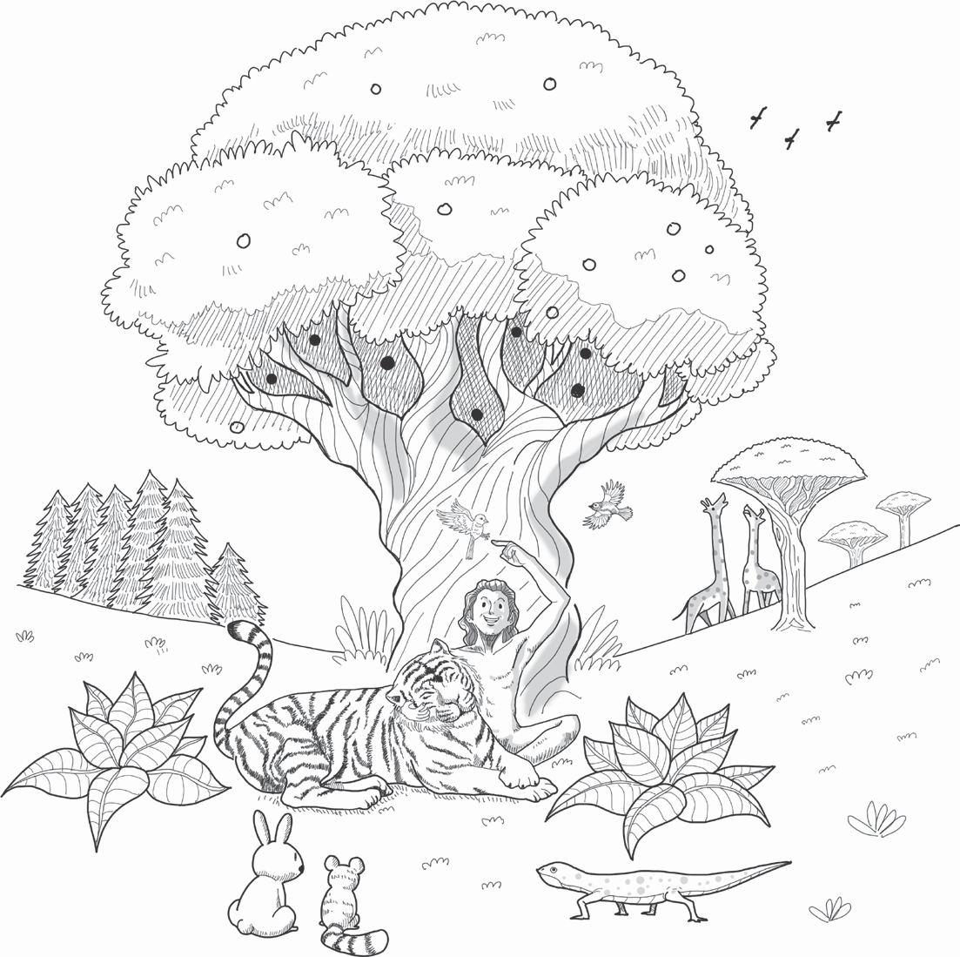
Dios Creador
10
El pecado de Adán y la promesa de salvación de Dios
Gn 3, Ro 5:12~21
Himnario 127 (¿Qué me puede dar perdón?)
Hoy aprender
Palabra
1. Saber cuán terrible y miserable es la consecuencia del pecado.
2. Saber que es importante para mí obedecer a Dios de manera voluntaria y alegre.
86

Slide 2
Palabra Entender
Todas las creaciones de Dios fueron perfectas y lo suficientemente buenas ante los ojos de Dios. En particular, los seres humanos fueron creados a imagen de Dios y fueron las mejores obras maestras y parejas amorosas de Dios. Entonces Dios bendijo a los seres humanos y les dio autoridad especial para gobernar y guardar todas las cosas del mundo.
Pero aun así, los seres humanos nunca son iguales a Dios. Porque Dios es el Creador y el hombre es una criatura. Por lo tanto, los humanos deberían dar gracias a Dios y darle gloria a Dios obedeciendo ese mandato. La obediencia que Dios quiere no es una obediencia mecánica irreflexiva como un robot o una obediencia por obligación. Dios quiere que los seres humanos amen, sirvan y obedezcan a Dios con su voluntad. Por eso, aunque existe la posibilidad de corrupción, le dio a los humanos libre albedrío y ordenó: "No comas el fruto de la ciencia del bien y del mal en el centro del huerto". Este fruto de la ciencia del bien y del mal era la única regla y prueba para determinar si el hombre obedecía a Dios.
Pero Adán falló en esta prueba que trajo el pecado y la muerte, como consecuencia al mundo. Además, toda la humanidad y todas las criaturas nacidas en Adán estaban sujetas a la misma condena y habitaban en la muerte. Pero Dios tenía un plan para salvarnos de todas estas muertes y maldiciones, le prometió a Adán esa salvación, y en realidad lo cumplió. ¿Lo saben?
Resumen de la lección
87

Slide 3
Palabra Escríbelas en la tabla de tu corazón (Recitación)
Porque así como por la desobediencia de un hombre los muchos fueron constituidos pecadores, así también por la obediencia de uno, los muchos serán constituidos justos. (Ro 5:19)
For as by one man’s disobedience many were made sinners, so also by one Man’s obedience many will be made righteous. (Ro 5:19)
1
Subraya las palabras o frases clave en la Palabra.
2
La palabra ‘un hombre’ aparece dos veces en la palabra anterior. Escribe a quién se refiere cada uno.
Palabra Cambiar mi mente a la palabra
1
¿Cuál fue el primer mandamiento de Dios para el hombre en Edén, y por qué lo dio (Gn 2:16~17)?
2
Satanás hizo que Eva dudara de la palabra de Dios (Gn 3:1~5). Y ahora Satanás nos hace dudar de la palabra de Dios. Escribe en qué tienes dudas.
88

Slide 4
3
¿Qué intentó Adán para cubrir su vergüenza(pecado) (Gn 3:7, Is 64:6)?
4
¿Qué ropa les vistió Dios a Adán y Eva? Y escribe lo que significa esto (Gá 3: 26~27).
5
¿Cuál fue la promesa de Dios a Adán que pecó (Gn 3:14~15, 21)?
6
¿Cuáles son las promesas de Dios para ti? Escribe tres cosas a las que te aferras.
1)
2)
3)
89

Slide 5
Palabra Aplicando a la vida
La palabra de hoy
(Escribir la Palabra)
La oración de hoy
(Gratitud / Arrepentimiento / Súplica)
D
Gn 3:1
L
Gn 3:3
M
1Cr 5:25
90

Slide 6
X
Is 64:6
J
Ro 5:19
V
2Co 6:17
S
Stg 4:4
91

Slide 7
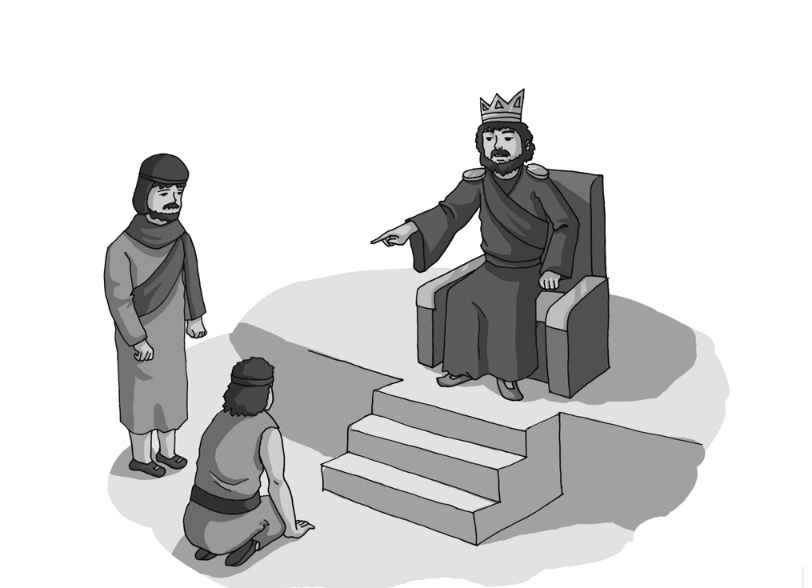
Alegoría
En lugar del príncipe culpable
En la época antigüedad griega, un rey promulgó y proclamó una ley que decía: “A los fornicarios les quitarán dos ojos." Sin embargo, el único príncipe cometió fornicación y violó la ley. Los oficiales le suplicaron un perdón especial porque él era el príncipe que sucedería al rey en el trono, pero el rey ordenó a sus súbditos que le quitaran dos ojos, diciendo: “Bajo esta ley, incluso el príncipe no tiene excepción."
Entonces los súbditos sacaron un ojo del príncipe, siguiendo la estricta órden del rey. Y cuando trató de quitar el otro ojo, el rey detuvo la ejecución y sacó su propio ojo. Como resultado, el rey ejerció la justicia de la ley estatal como juez y, al mismo tiempo, mostró perfectamente el amor por su hijo, como padre.
Esta historia nos recuerda la práctica perfecta de Dios de justicia y amor por el castigo de Jesús en la cruz, en lugar de nosotros, que habíamos violado la ley del Señor y nos convertimos en pecadores, pudiendo ser destruidos para siempre.
92

Slide 8
Tengo una pregunta~
¿Por qué hay citas como San Judas 1:14~15 que no aparecen en el Antiguo Testamento?
De éstos también profetizó Enoc, séptimo desde Adán, diciendo: He aquí, vino el Señor con sus santas decenas de millares, para hacer juicio contra todos, y dejar convictos a todos los impíos de todas sus obras impías que han hecho impíamente, y de todas las cosas duras que los pecadores impíos han hablado contra él. (Jud 1:14~15)
Independientemente de dónde ha leído o escuchado y citado, el hermano de Jesús, conocido como el escribiente de San Judas, se debe saber que fue escrito por la inspiración de Dios. La Biblia tiene muchas citas de otros textos.
El apóstol Pablo también citó a un poeta gentil (Hch 17:28) y citó las palabras de un profeta (Tit 1:12~13). Pero eso no significa que todas las palabras del poeta o profeta sean la verdad. Solo las partes citadas pueden ser recibidas como verdad por el testimonio del Espíritu Santo.
El hecho de que las palabras en la Biblia estén escritas en otro libro no significa que deben incluirse en la Biblia, ni tampoco que la Biblia está equivocada. Solo necesita saber que las palabras en la Biblia son la verdad testificada por el Espíritu Santo. Y alguna palabra no lo cita en su forma original, pero se puede ver que está traducida y citada. Esto tampoco es extraño en absoluto. Así como Moisés escribió con la inspiración de Dios sobre el proceso de la creación, que el hombre apenas conoce, todos los escritores de la Biblia solo citan las palabras verdaderas por la guía del Espíritu Santo. Como toda la Biblia es la palabra de Dios, solo Dios puede modificarla y citarla. Dios no se desvió de la verdad y la transformó adecuadamente para registrar. No hay ningún problema en saber que toda la Biblia está escrita por los escritores inspirados de Dios.
93

Slide 9
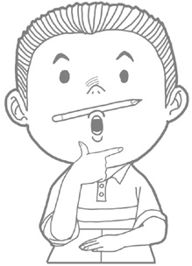
Resumen
Unidad
Dios Creador
Dios creó el cielo y la tierra e hizo al hombre. Debido a la desobediencia de Adán, las personas nacieron y vivieron en pecado. Pero Dios ama a las personas y prometió la salvación.
Dios que creó los cielos y la tierra
En el principio creó Dios los cielos y la tierra. Ahora la ciencia da testimonio de la creación de Dios.
Dios que creó al hombre
El hombre no fue evolucionado sino creado por Dios. Y todos los seres vivos fueron creados por Dios ‘según su género’.
Dios que creó todas las cosas del mundo
Todas las cosas están hechas no por sí mismas, sino por Dios. Podemos conocer a Dios vivo a través de todas las cosas del mundo.
El acontecimiento del huerto de Edén y el furto de la ciencia del bien y del mal
Dios hizo el huerto de Edén para que los hombres vivieran. Sin embargo, Adán desobedeció a Dios y comió el fruto de la ciencia del bien y del mal. Esto trajo el pecado al mundo.
El fracaso de Adán y la promesa de salvación de Dios
Adán desobedeció la palabra de Dios, pecó y fue expulsado del huerto de Edén. Pero Dios le dio a Adán una promesa de salvación.
94

Slide 10
Resumen
Actividad
Elije entre las siguientes actividades y organiza lo que has aprendido.
Mapa mental / Cartas a personas en la Biblia / Cartas de evangelización usando el contenido de la unidad / Artículo de periódico / Diario del personaje / Diseño de camiseta / Dibujos animados de 4 cortes / Publicidad de caligrafía / Cartel / Crear un cuestionario bíblico / Crear una crucigrama
95

